Slide 1



Slide 2
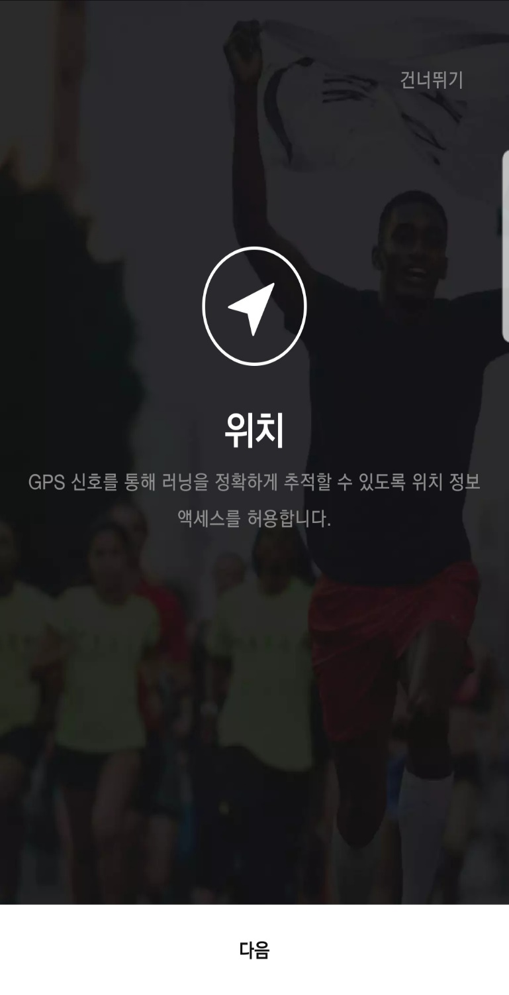
① 위치 정보 허용
사용방법 : 위치 정보 허용 여부 선택
detail : 앱 처음 실행 했을 때, 위치 정보 허용 여부 후 앱 실행

Slide 3
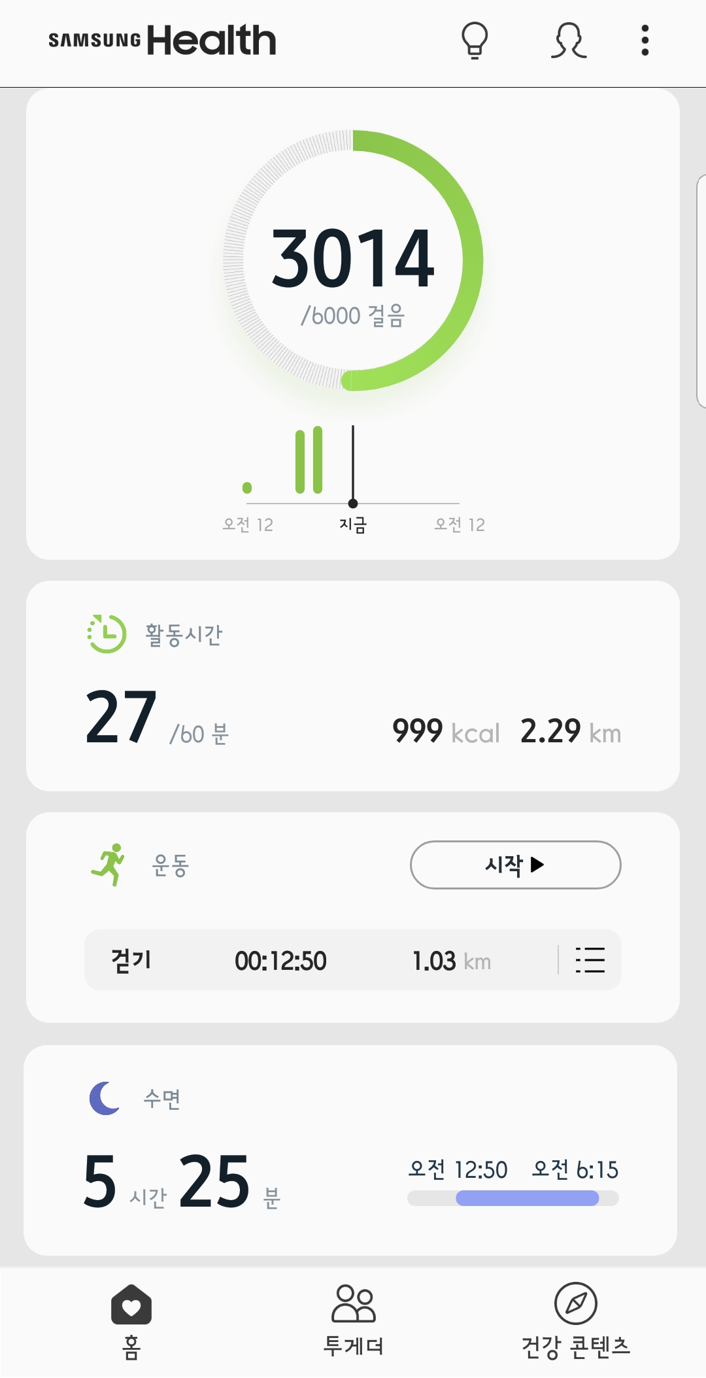
①
① 만보기
사용방법 : 시작 버튼을 누르면 걸음을 세기 시작
detail : 내장 센서를 사용해 걸음 수를 계산
② 활동시간
사용방법 : 걸은 시간, 태운 칼로리, 걸은 거리 표시
detail : 만보기 걸음 수를 통해 태운 칼로리, 걸은 거리 및 시간 추적
②
③ 운동
사용방법 : 걸은 시간, 태운 칼로리, 걸은 거리 표시
detail : 만보기 걸음 수를 통해 태운 칼로리, 걸은 거리 및 시간 추적
③
④

Slide 4
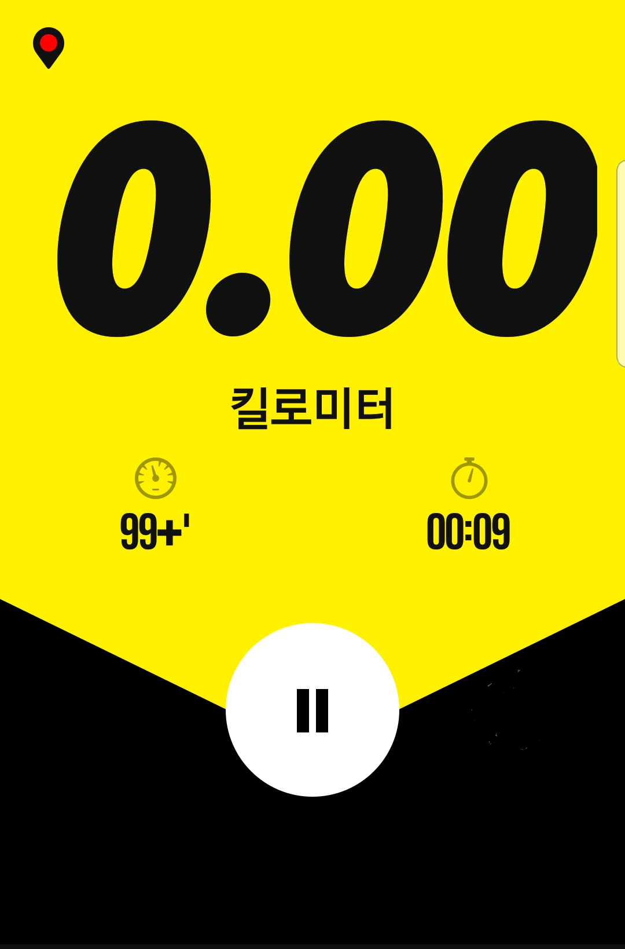
킬로미터

Slide 5
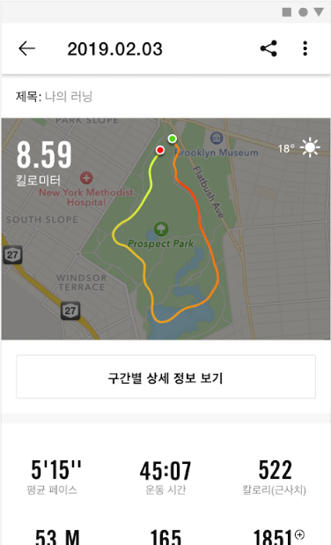

Slide 6


